Slide 1
Гимназия 1505
Интервью с ветераном
Великой Отечественной войны
Выполнено: ученицей 6Б класса Войновской Марией

Slide 2
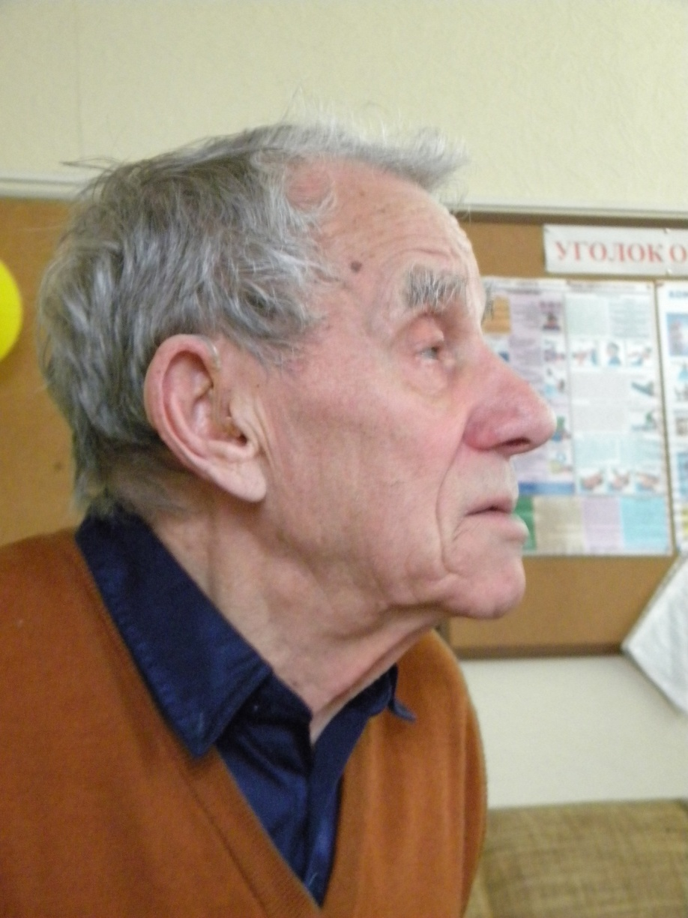
Мясоедов Виктор Анатольевич

Slide 3
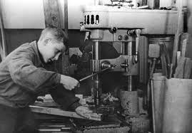
В начале войны Виктору Анатольевичу было 16. Он работал токарем по дереву

Slide 4
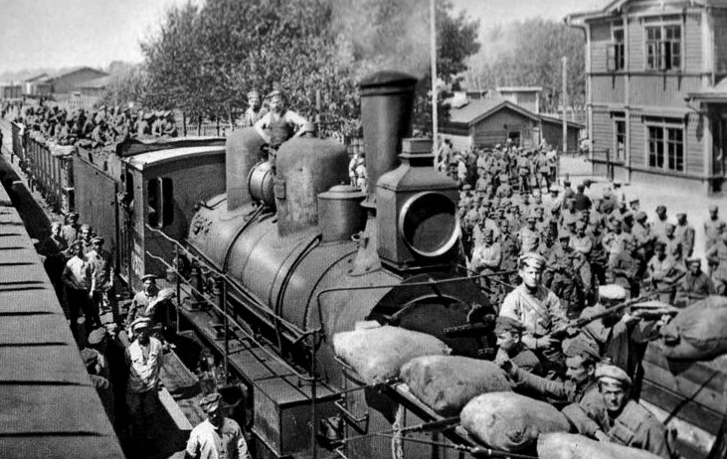
Призвали Виктора Анатольевича в 1943 году.
И эшелон отправился в путь

Slide 5
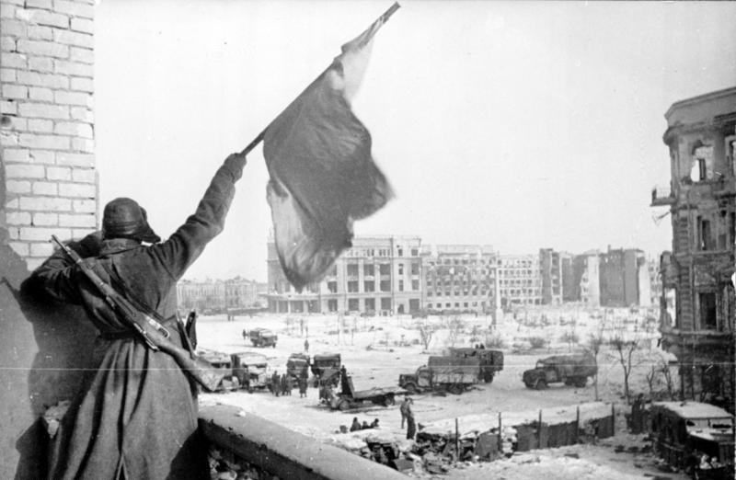
Битва за Сталинград закончилась победой советских войск. Эшелон с солдатами отправили на войну с Японией.

Slide 6
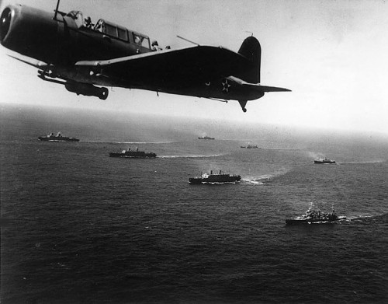
Японская война.

Slide 7
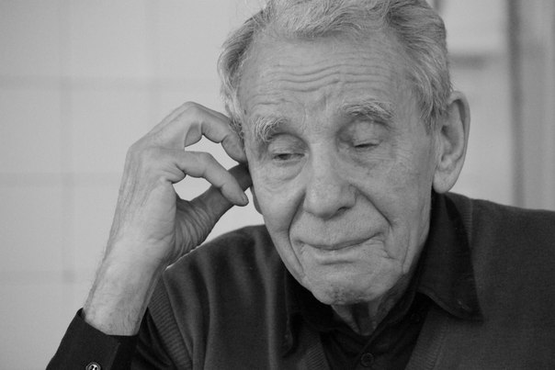
В настоящее время Виктор Анатольевич является композитором

Slide 8
СПАСИБО ЗА ВНИМАНИЕ

